Slide 1
Piškôrky
Jakub Potočár

Slide 2
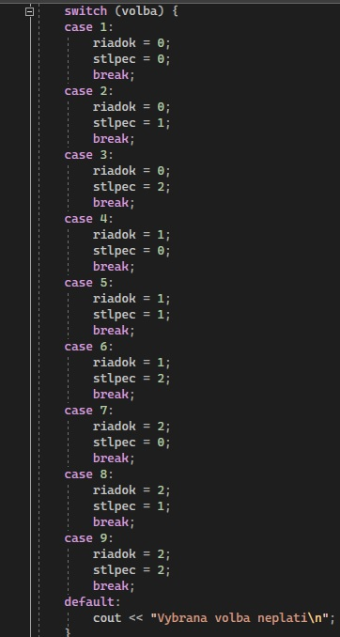
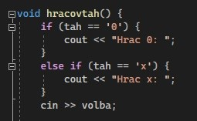
Void hracovtah
Výber pozície v poli :
if ... ťah hráča 0
else if ... ťah hráča x

Slide 3
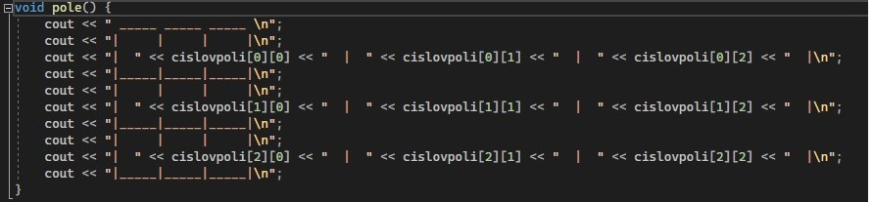
Void pole
Na obrázku je hracie pole a jeho hodnoty

Slide 4
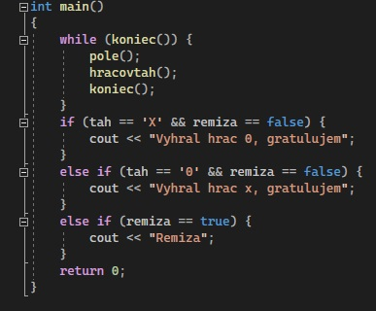
int main
Oznamenia na konci hry:

